Slide 1
Из опыта работы воспитателя МАДОУ «Центр развития ребёнка - детский сад №14»
СИЛЬНОВОЙ
ГАЛИНЫ ГЕННАДЬЕВНЫ

Slide 2
«Формирование нравственного здоровья дошкольников»

Slide 3
Методики в жизни
и на занятиях

Slide 4
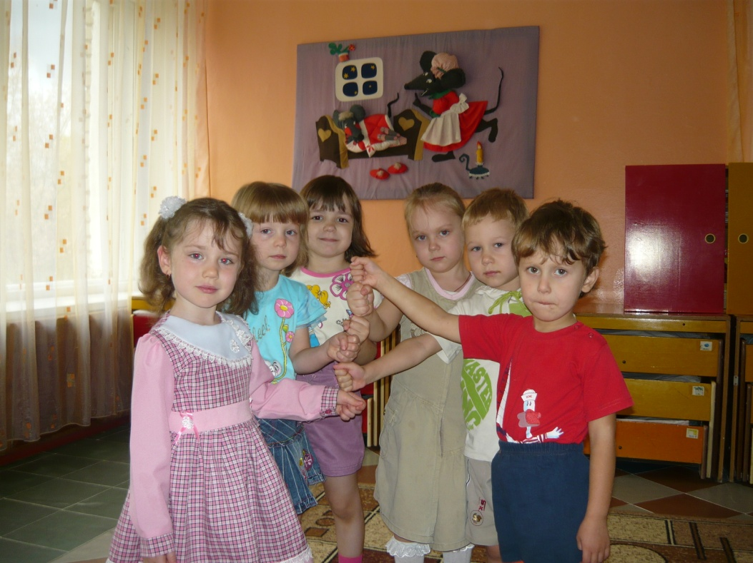
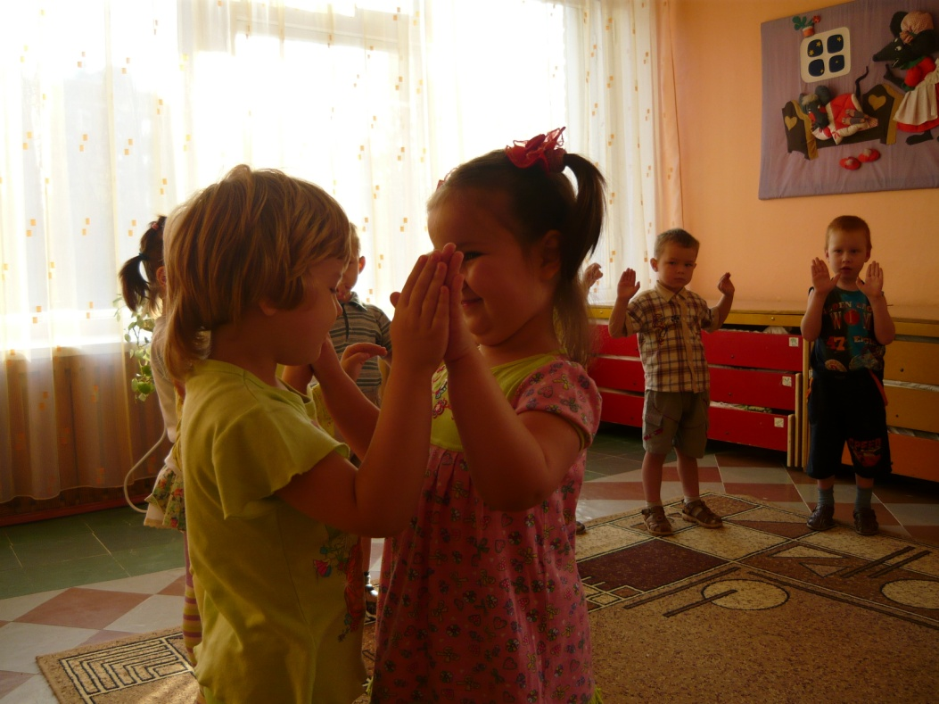
Утреннее приветствие
ЦЕЛЬ: сплотить детей, способствовать формированию внимательного отношения друг к другу. Проводятся ежедневно, в группе, в начале дня.

Slide 5
Минутки вхождения в день
ЦЕЛЬ: способствовать психическому и личностному росту ребенка; помогать, детям, адаптироваться к условиям детского сада; развивать навыки социального поведения; способствовать повышению уверенности в себе и развитию самостоятельности. Помочь детям лучше чувствовать себя в детском коллективе в начале дня.

Slide 6
Самомассаж
ЦЕЛЬ: учить детей навыкам самомассажа, развивать навыки коллективной работы; закреплять знание частей тела; упражнять, в умении, разогревать свое тело. Укрепляет здоровье детей и помогает снизить раздражительность и агрессивность.

Slide 7
Сонные игрушки
ЦЕЛЬ: снижение тревоги, агрессии и общей невротичности в период адаптации ребенка к детскому саду; создание положительной мотивации во время дневного сна; улучшение эмоционального фона и развитие чувства уверенности.

Slide 8
Добрая ФЕЯ
ЦЕЛЬ: насыщение нравственным содержанием занятия по основным разделам программы, беседы, режимные моменты.

Slide 9
Счастье - это когда тебя понимают
Данная методика направлена на развитие, осознание своих желаний, эмоций; повышение интереса и уважения к себе, к своей семье; развитие понимания неоднородности социального мира (у каждого свои желания, настроение, поступки), принятие себя и окружающих детей и взрослых; повышение самооценки.
Доска настроения
ЦЕЛЬ: с помощью «доски настроения»
педагог может определить эмоциональное состояние каждого ребенка, выделяя детей,
которым необходима эмоциональная поддержка, выделить причины положительного или отрицательного эмоционального состояния и спланировать работу по устранению отрицательных воздействий, как в семье, так и в дошкольном учреждении.

Slide 10
Дневник дошкольника
Цель: поможет педагогу ближе и глубже познать внутренний мир детей

Slide 11
Правила поведения в группе
Помни о благодарности — говори
«волшебные слова».
Всегда говори правду взрослым и детям - будь
честным и правдивым.
При споре договаривайся самостоятельно.
Умеешь сам - помоги товарищу.
Если игрушка одна — играть по очереди.

Slide 12
СПАСИБО
ЗА
ВНИМАНИЕ!

